Slide 1
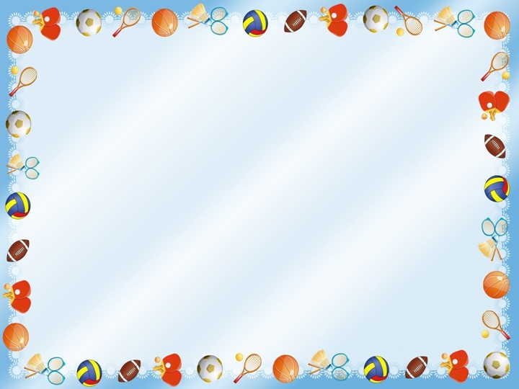
Муниципальное бюджетное дошкольное образовательное учреждение детский сад
« Аян» с. Аянгаты Барун - Хемчикского района
Республики Тыва
Дистанционное обучение в старшей группе « Радуга»
воспитатели: Саая А.К Саая Ш.С

Slide 2
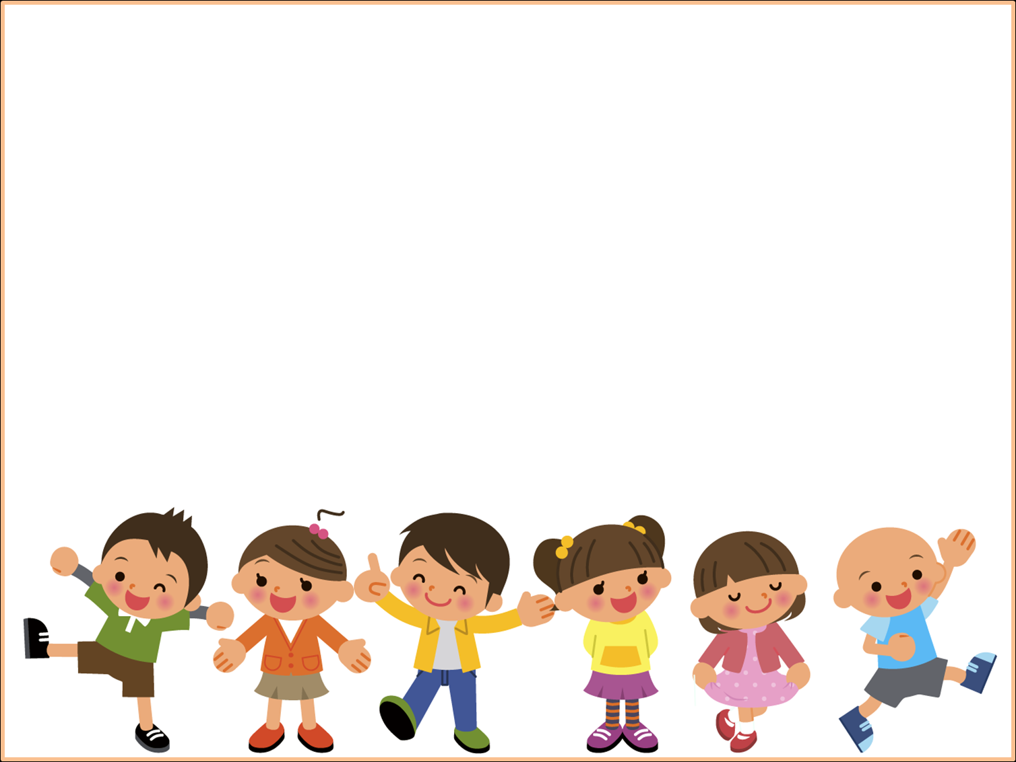
1 февраля 2022г вторник.
Дистанционное обучение
1-ое занятие: ФЭМП. Занятие 4.
Цель: Познакомить детей с цифрой и числом восемь; с образованием числа восемь;
Задачи:
*Повторить порядковый счет;
*Формировать представление об образовании последующего числа путём прибавления единицы, а также путём сложения 5 и 3, 6 и 2, 4 и 4.
*Закреплять, выстраивать числовой ряд, отрабатывать навыки прямого и обратного счёта в пределах 8;
*Совершенствовать умение детей выставлять время на циферблате;
*Развивать речь, внимание, мыслительные операции, логическое мышление.
*Воспитывать желание узнавать новый материал.
Нашyf

Slide 3
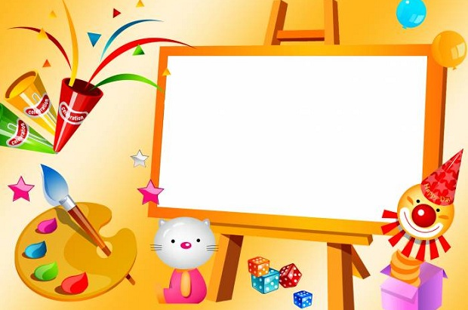
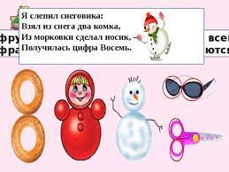

Slide 4
Воспитатель: Здравствуйте, ребята! Мама Насти передала вам подснежники. Давайте, посчитаем, сколько их и выберем соответствующую цифру (7)
Заходит помощник воспитателя и говорит, что нашла еще один подснежник. Видимо, его обронили.
Воспитатель: Давайте посчитаем, сколько стало подснежников (8).
А как мы получили число 8 (мы к 7 подснежникам прибавили 1подснежник и получили 8 подснежников). Значит, к 7 прибавить 1будет 8.
Знакомство с цифрой 8. Воспитатель выставляет на доску изображение цифры 8, спрашивает детей, на что она похожа (два обруча, бублики, снеговик, очки и т. д.). Затем читает ребятами стихотворения о цифре 8
Цифру восемь, цифру восемь
На носу всегда мы носим.
Цифра восемь плюс крючки —
Получаются очки…
Две баранки вместе сложим,
Выйдет цифра. Это — 8!
8 — вместе два руля,
Или вместе два нуля.
Воспитатель предлагает детям выложить цифру 8 на столе из цветных палочек , кубиков.
Физминутка
Раз – подняться, потянуться,
Два – нагнуться, разогнуться,
Три – в ладоши, три хлопка,
Головою три кивка.
На четыре – руки шире,
Пять – руками помахать,
Шесть – на место тихо сесть.

Slide 5

Игра «Как получить 8?» (проводится со счетными палочками)
Воспитатель: Отсчитайте 8 счетных палочек. Разделите на 2 любые группы. Теперь посчитайте количество палочек в первой группе и количество палочек во второй группе. Сколько получилось? ( 1 и 7, 2и 6, 3 и 5, 4 и 4). Вот видите, число 8 можно получить разными способами.
Игра «Живой числовой ряд»
Воспитатель раздает детям цифры (от 1 до 8). Дети выстраиваются по порядку в соответствии с цифрой. В завершении производится прямой и обратный счёт в пределах восьми (хором),
Итог
Воспитатель: С каким числом и цифрой познакомились сегодня? Какие моменты вам больше понравились?

Slide 6
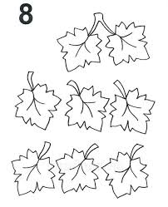
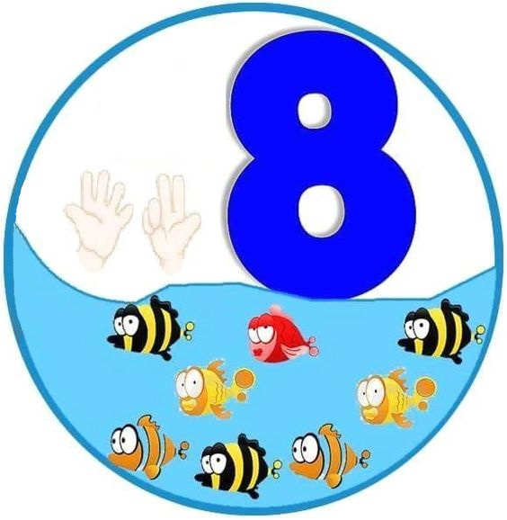
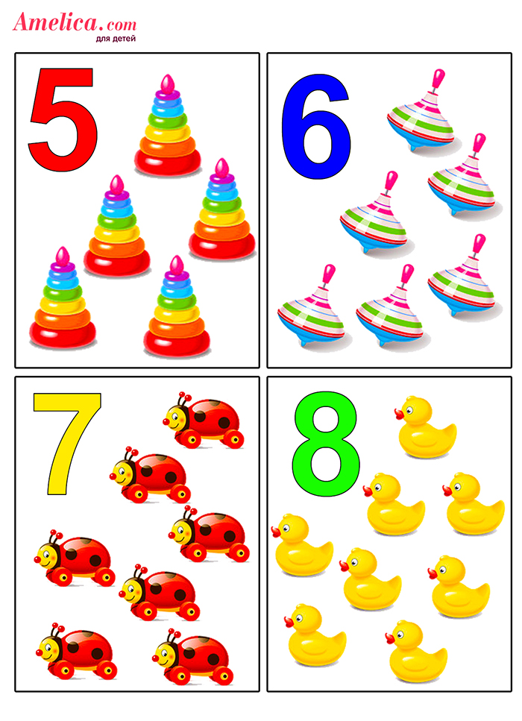

Slide 7
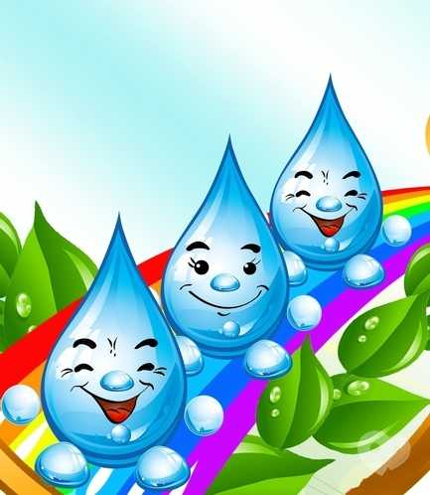
2-ое занятие: Русский язык.
Цель:. Расширить и активизировать словарь по теме.
Задачи: Совершенствовать грамматический строй речи, учить образовывать
существительные множественного числа, учить образовывать качественные
прилагательные, учить согласовывать существительные в роде, числе, учить
отгадывать загадки.
Закреплять умение делить слова на слоги, учить выделять звук М из ряда
звуков, слогов, учить подбирать однокоренные слова к слову «одежда».

Slide 8
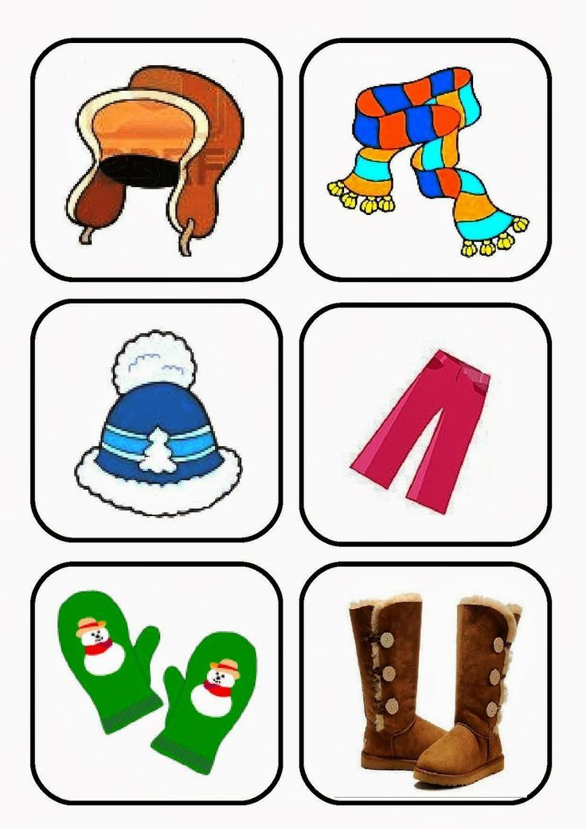
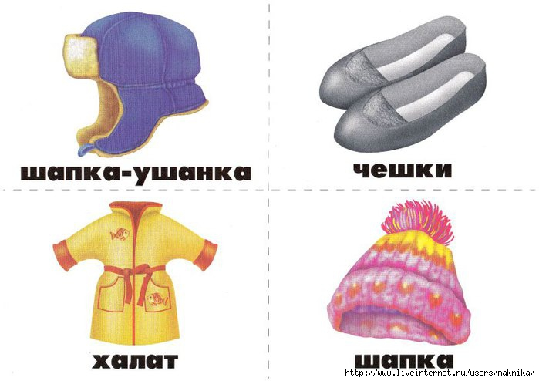
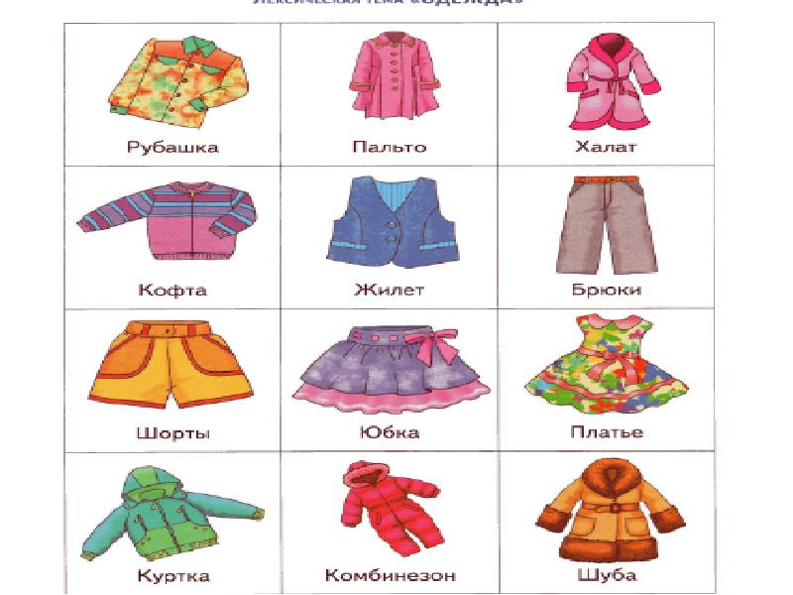
Организационный момент.
- Сядет тот, кто отгадает загадку, а картинки вам помогут в этом
Не галстук он, не воротник,
А шею обжимать привык. Но не всегда, а лишь тогда,
Когда бывают холода.
(Шарф)
Дали братьям тёплый дом,
Чтобы жили впятером.
Брат большой не согласился
И отдельно поселился.
(Варежки)
Сижу верхом,
Не знаю, на ком.
Знакомца встречу,
Соскочу – привечу.
(Шапка
Широка да тонка,
Надувает бока,
Весь день на мне ездит.
Не слезая сидит,
А ночь придёт –
Свернётся и спит.
(Рубашка)

Slide 9
2. Введение в тему. Рассматривание картинок.
(Логопед выставляет на панно картинки с изображением одежды и называет
их. Дети подбирают признаки какая? Какой?)
- О чем мы сегодня будем говорить? ( Об одежде)
- Зачем людям нужна одежда? ( Что бы носить её)
- Что мы называем одеждой? ( Кофты, брюки, юбки, пальто, куртки и т д).
3. Составление описательных рассказов об одежде.
Что это? ( шорты, пальто, брюки)
Какого цвета? ( розовые, голубое синие)
Когда носят? ( шорты летом, пальто осенью, брюки осенью и весной).

Slide 10
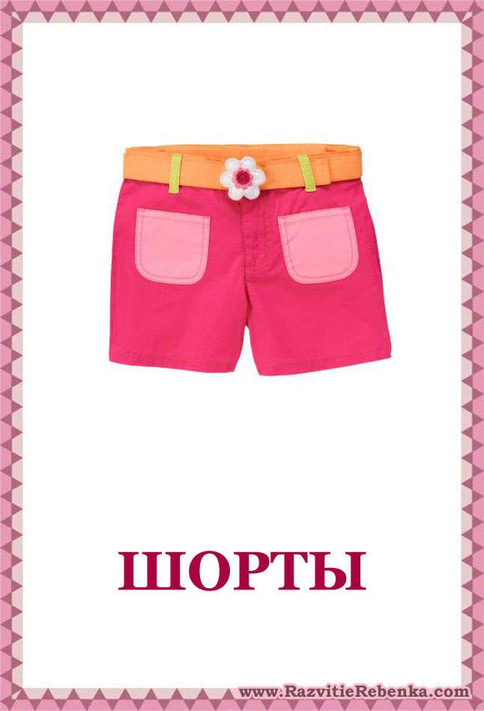
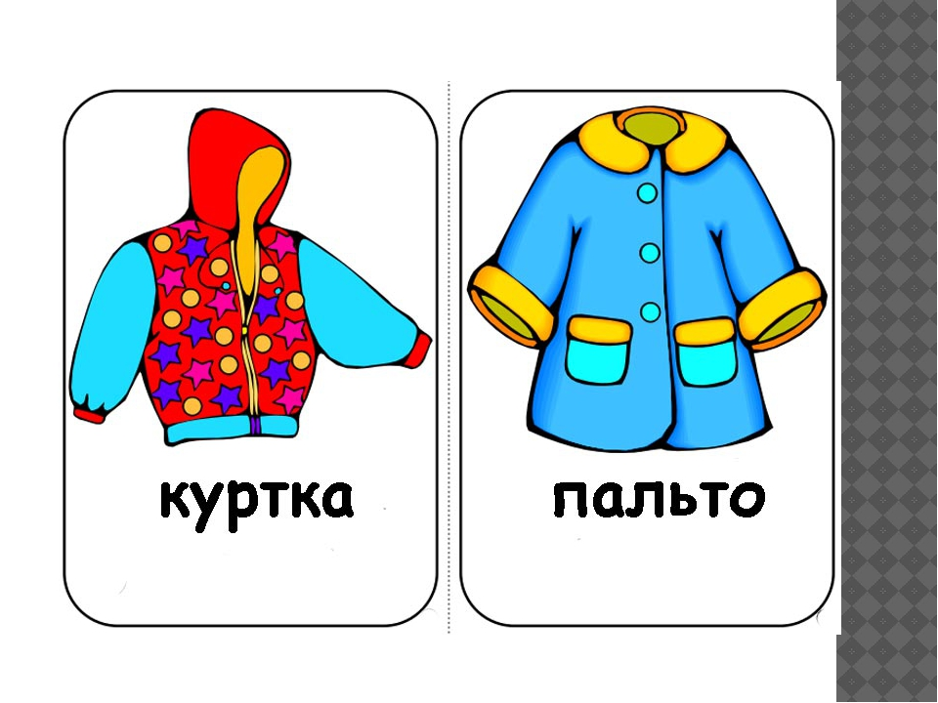
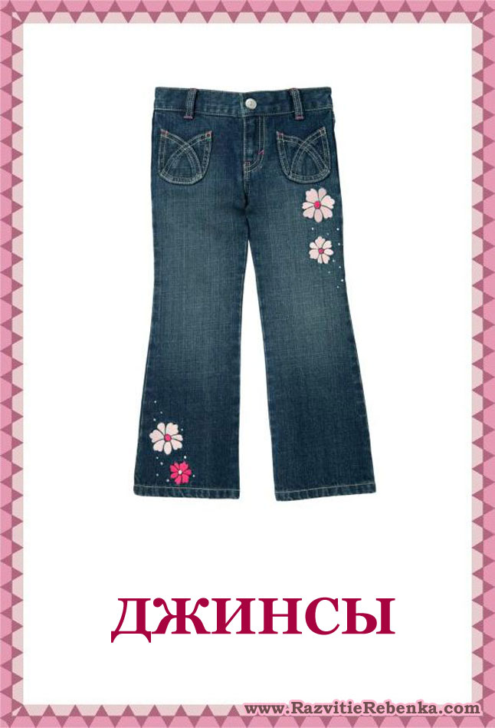
Интер.

Slide 11
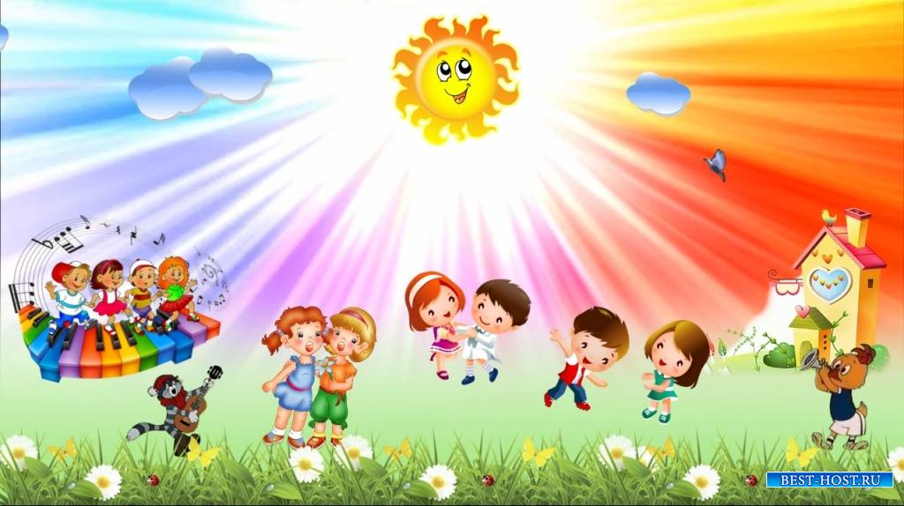
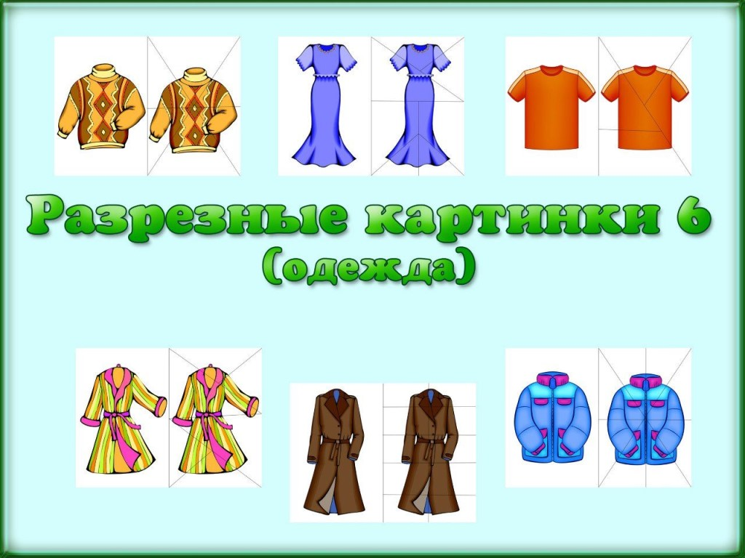
.
. Игра. «Собери картинки».
Соберите картинки и назовите , что у вас получилось.
Перспективы на следующий учебный год
1.

Slide 12

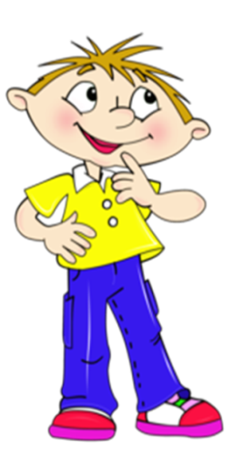
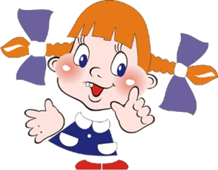
СПАСИБО
ЗА ВНИМАНИЕ!

